Slide 1

Lounge+Diversidade e Carreiras
Ciência de dados: inovação, impacto social, e a fronteira sem fim
Vinicius Santos
Cientista social pela Universidade de São Paulo (USP) e Cientista de dados em constante formação. Hoje consultor de Inteligência de Mercado da Enel, companhia de energia. Apaixonado por tecnologia, pessoas, dados e relações humanas, campos frequentemente vistos como distantes, mas que têm muito a agregar se analisados em conjunto.

Slide 2
Contextualizando: o Brasil e o universo tech
Os impactos da ascensão dos dados no mundo social (e vice versa)
A ciência dos dados: 3 casos de transformação
E eu com isso?

Slide 3
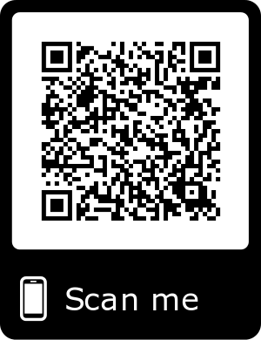
Me fala um pouco de você

Slide 4
O BRASIL E O UNIVERSO TECH
Pessoas ou clientes? Investidores?
A questão vai além
“Tecnologia para pessoas”

Slide 5

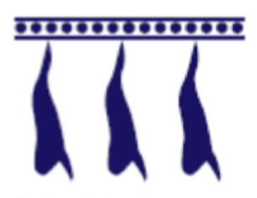

Contextualizando: o Brasil e o universo tech
Um curto retrospecto histórico
no Brasil
3ª onda - a partir dos anos 70
  TI
  Eletrônico em foco
2ª onda - final do século XIX
  Eletricidade
  Produção em massa
1ª onda, final século XVIII
  Maquina a vapor
Foco na produção automobilística e de indústria de base para exportação
Só na primeira metade do século XX

Slide 6
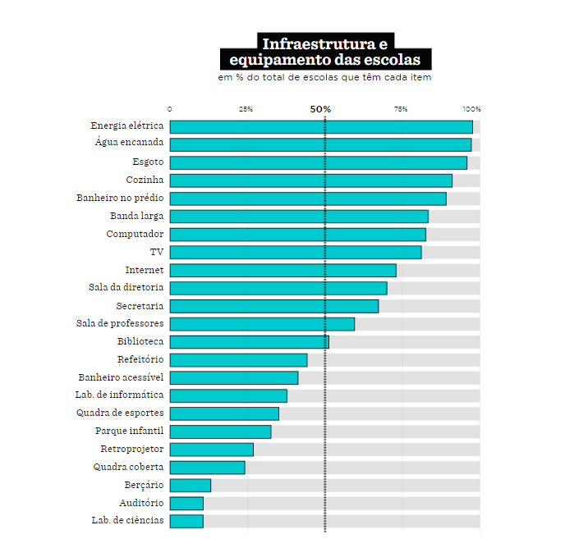
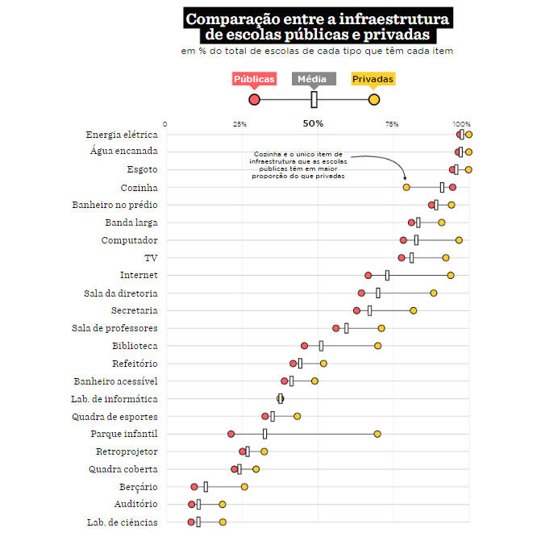
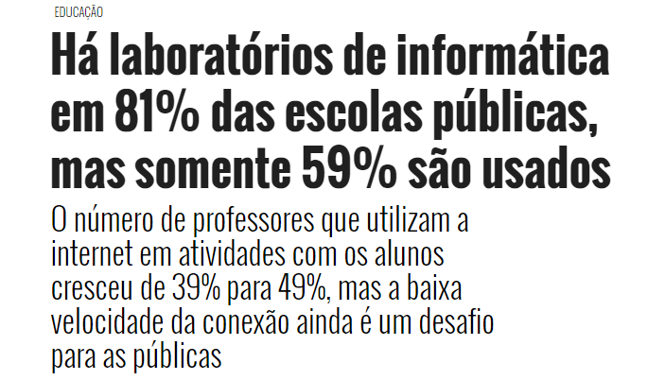
Contextualizando: o Brasil e o universo tech
Epoca, 2017
Nexo, 2019

Slide 7
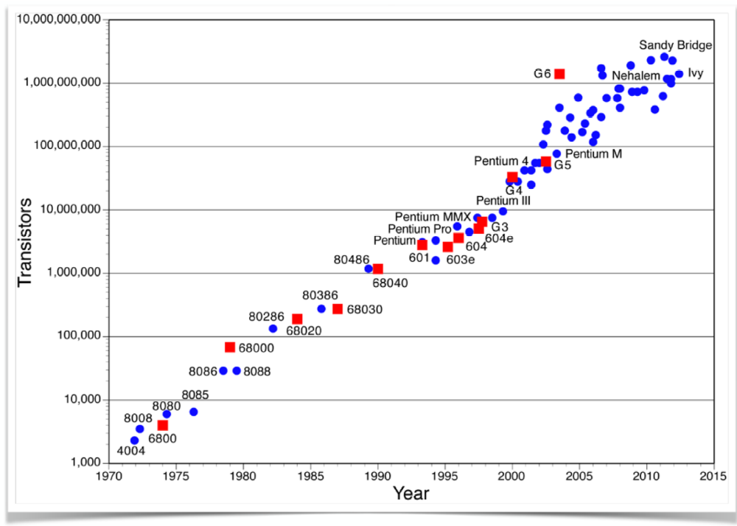
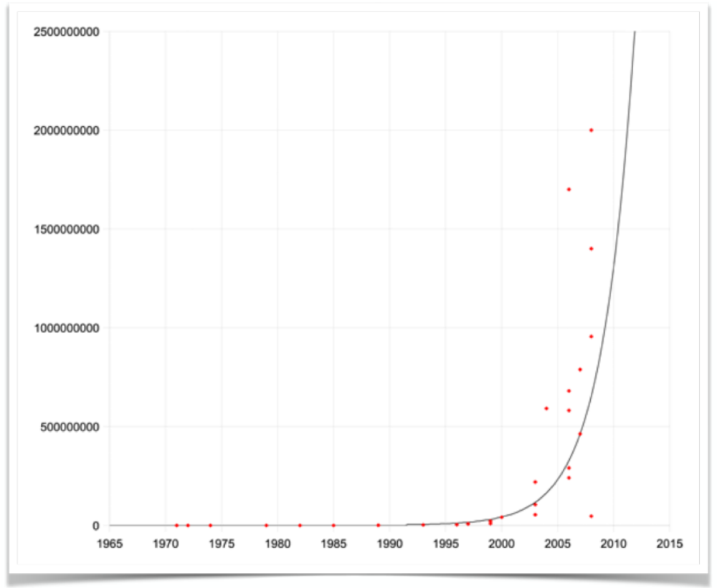
Os impactos da ascensão dos dados no mundo social
A lei de Moore: preparando as bases materiais

Slide 8
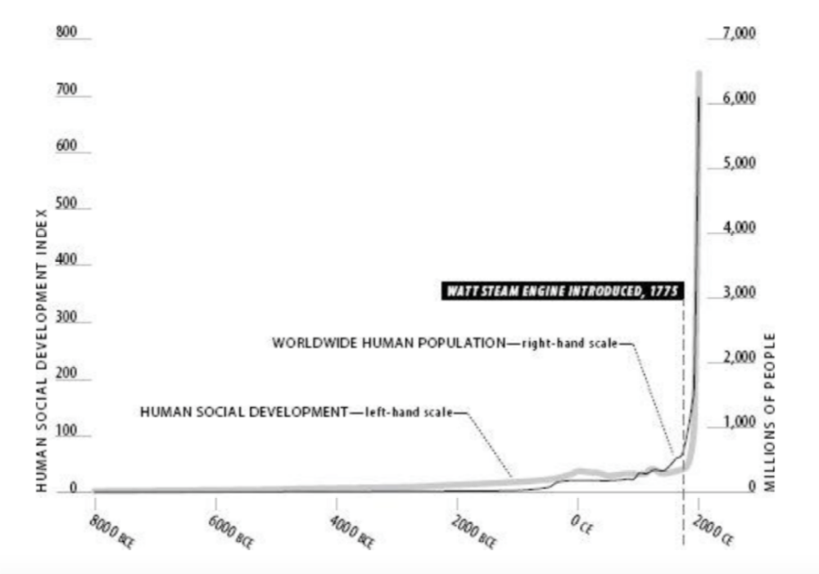
Os impactos da ascensão dos dados no mundo social
A lei de Moore: preparando as bases materiais

Slide 9
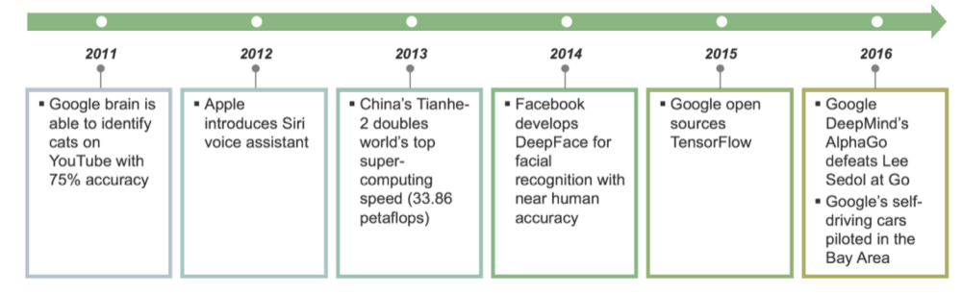
Os impactos da ascensão dos dados no mundo social
De hardware para software - O avanço global na área de IA através de P&D

Slide 10
Os impactos da ascensão dos dados no mundo social
Positivos
Ampliação do controle sobre produção
Negativos
Aumento de desigualdade de renda entre emprego de baixa e alta qualificação
Redução de custos
Diminuição das horas efetivas de trabalho repetitivo/braçal
Aumento da produtividade
Defasagem regulatória e judicialização
Segurança cibernética
Riscos da disseminação de informações genéticas

Slide 11

Alguns questionamentos rápidos
Que lugar os profissionais de ciência de dados e TI ocupam no desenvolvimento econômico e social brasileiro?
• Quem são esses profissionais?
• O que a ciência de dados tem a ver com tudo isso?

Slide 12
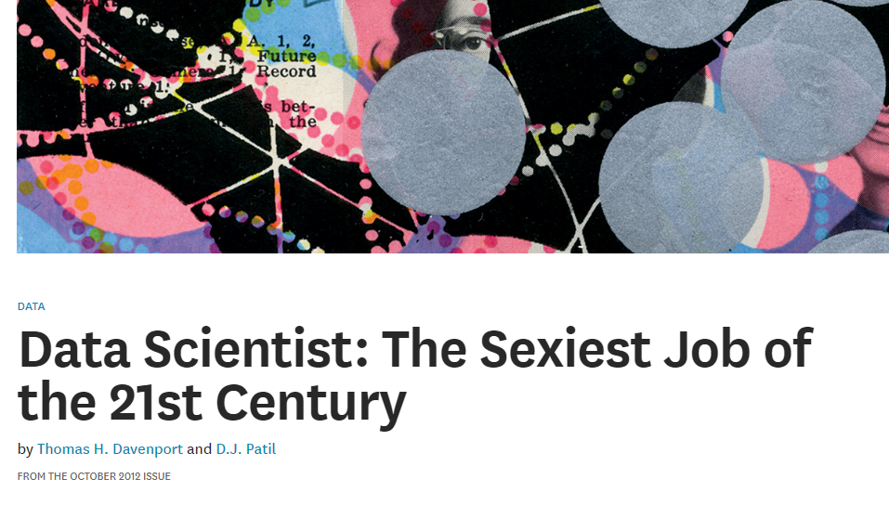
A profissão mais sexy do século é uma realidade
Devemos olhar com bons olhos os novos horizontes que se abrem mas sabendo da responsabilidade que temos em mãos
Harvard Business Review, 2019

Slide 13
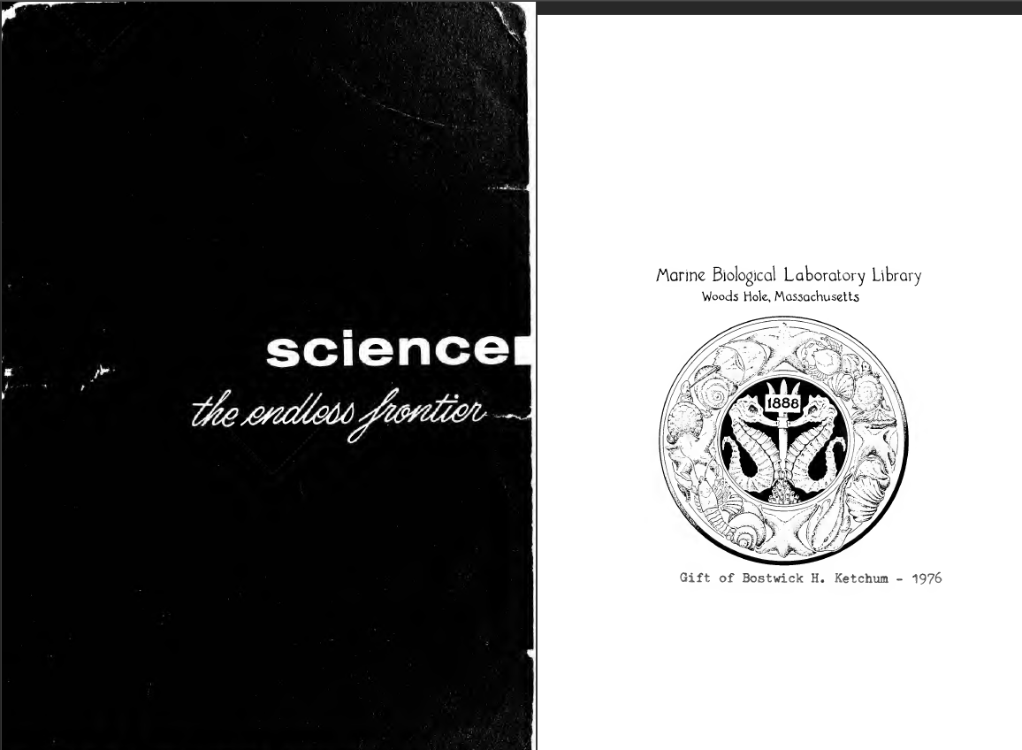
Vannevar Bush:
Defensor da ciência no século XX
Projeto Manhattan
Ciência básica x Ciência aplicada

Slide 14
Vannevar Bush:
A valorização dos recursos humanos no desenvolvimento tecnológico
Ciência de dados, as fronteiras do século XXI

Slide 15
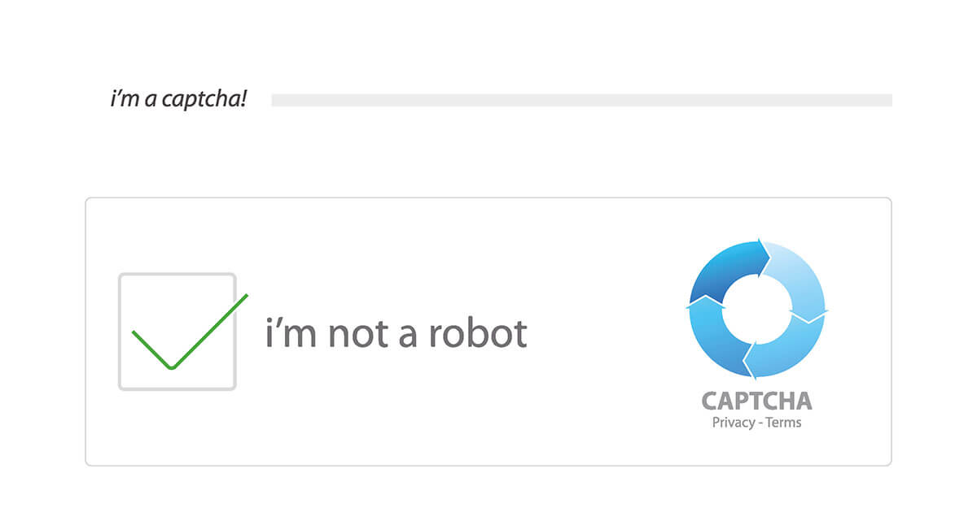
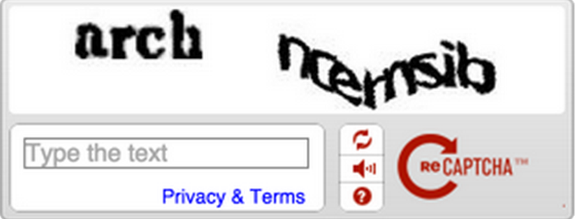
Os 3 casos de transformação
1.CAPTCHA: tinha um motivo
A solução: reCAPTCHA
(Luis von Ahn)
Solução com fofo em tecnologia (redes neurais e OCR)
Solução com foco em pessoas
O problema

Slide 16

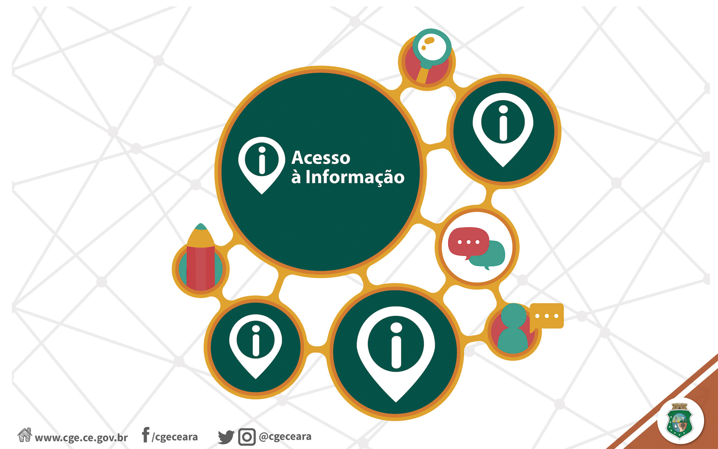
Os 3 casos de transformação
2. O programa Dados Abertos
Em 18 de novembro de 2011 foi sancionada a Lei de Acesso a Informação Pública (Lei 12.527/2011) que regula o acesso a dados e informações detidas pelo governo.
“Se os dados que você procura não estão no portal, verifique se o PDA do órgão responsável tem esses dados em seu cronograma de disponibilização futura. Caso não esteja previsto no cronograma, ainda é possível abrir uma solicitação de acesso à informação, com base no Capítulo IV do Decreto 8.777/2016.”

Slide 17

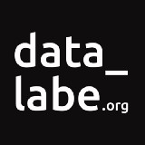

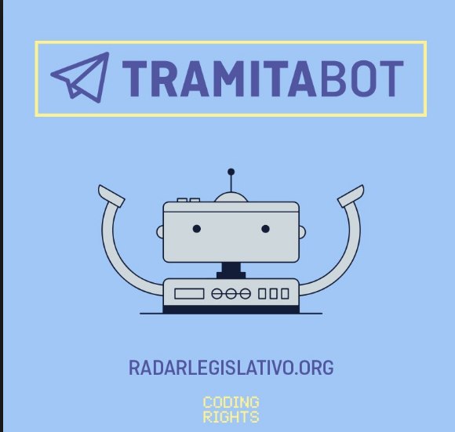

Os 3 casos de transformação
3. Movimentos e projetos autônomos

Slide 18

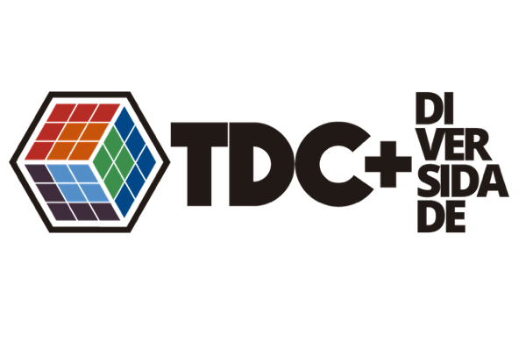
Agradecimentos especiais

Slide 19
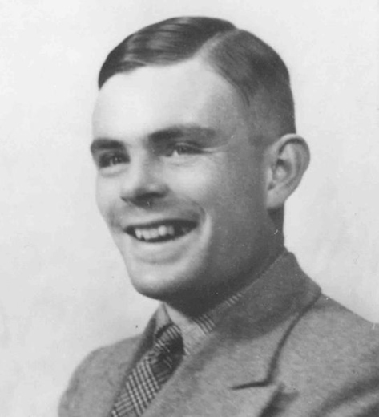
Agradecimentos especiais

Slide 20
Muito obrigado!

